Slide 1
台灣七大學會共同制定
2017年台灣高風險病人血脂異常臨床治療指引建議 :
台灣高風險病人血脂異常臨床治療指引
Journal of the Formosan Medical Association DOI: (10.1016/j.jfma.2016.11.013)
急性冠心症
七大學會共同制定
開始使用statin或statin/ezetimibe
低密度(壞)膽固醇<70 mg/dL
是
否
繼續治療
考慮病患的臨床特徵
糖尿病？
不能容忍
是
否
使用高強度的
statin/ezetimibe
使用非高強度的
低密度(壞)膽固醇<55
繼續治療
statin/ezetimibe
mg/dL可以列入考慮
低密度(壞)膽固醇<70 mg/dL？
是
否
呼籲高風險病人應積極與醫師討論合適的治療， 追求壞膽固醇治療達標，遠離復發風險!
繼續治療
增加使用PCSK9抑制劑

Slide 2
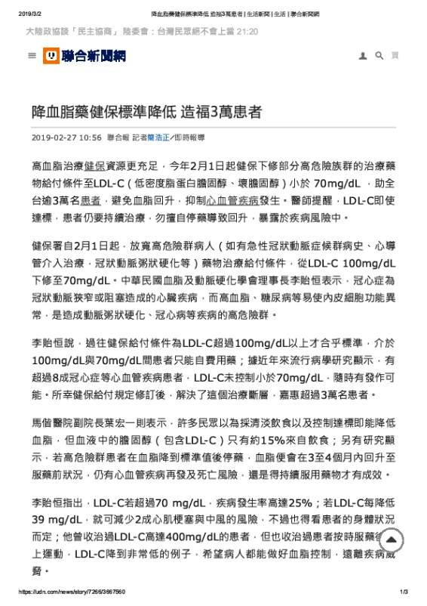
高危險群病人（如有急性冠狀動脈 症候群病史、心導管介入治療，冠 狀動脈粥狀硬化等）藥物治療給付 條件，從LDL-C 100mg/dL下修至 70mg/dL

Slide 3
觀察型研究顯示 : Omega-3攝取不足 與心血管疾病致死率呈正相關
Omega-3/Omega-6攝食比例不平衡的結果
Differences in concentration of FA in thrombocyte phospholipids
 | 歐美% | 日本 % | 愛斯基摩 格陵蘭島%
飲食中的Omega 6 Omega 6 in diet | 26 | 21 | 8.3
飲食中的EPA EPA in diet | 0.5 | 1.6 | 8.0
Omega-6/Omega-3 攝食比例 | 50 | 12 | 1
因心血管致死率 CV Mortality rate | 45 | 12 | 7

Slide 4
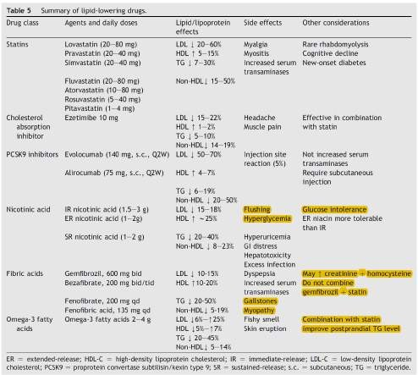
2017版台灣血脂治療指引

Slide 5
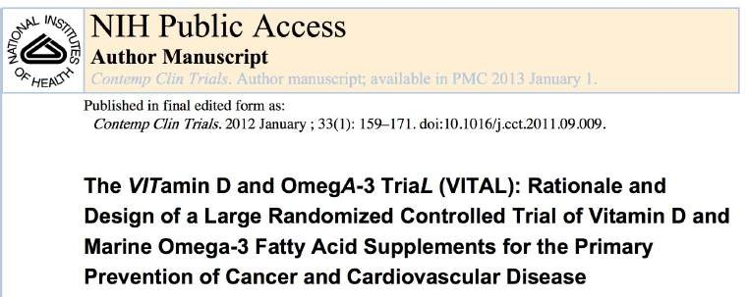
Vital Trial
美國國家衛生研究院2012年開始進行Omega-3及D3對 於Cancer/CVD和其他疾病的Primary Prevention研究

Slide 6
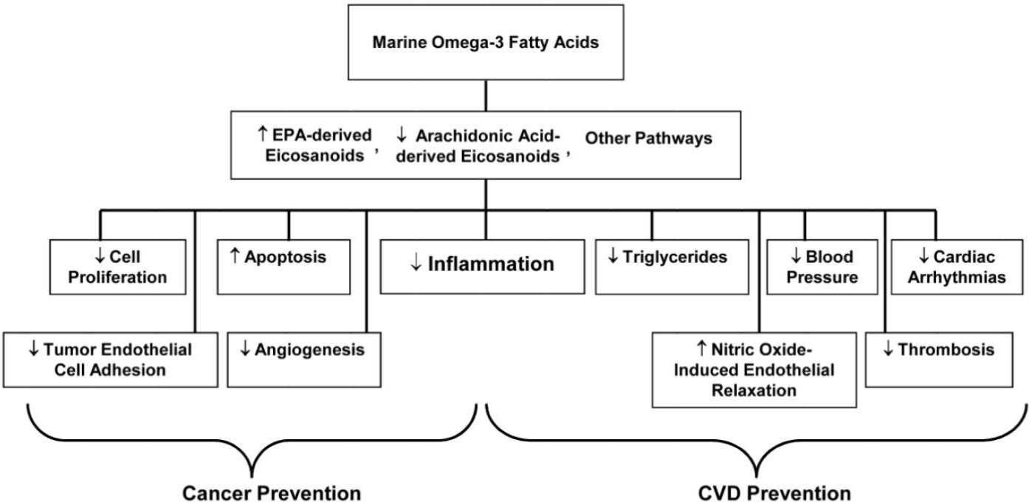
Omega-3在過往動物實驗與小型臨床試驗已看到 對於心血管疾病及癌症預防可能有幫助
癌細胞增生下降
癌細胞凋亡上升
發炎反應下降
腫瘤細胞黏著正常細胞下降
血管增生下降
Redf : NIH(The VITamin D and OmegA-3 TriaL (VITAL)) Contemp Clin Trials. 2012 January ; 33(1): 159–171.

Slide 7
美國及歐洲治療指引建議 可用於CHD/HF二次預防
美國憂鬱症治療指引建 議可做為輔助治療項目
美國乾眼症治療指引 建議可做為治療項目
腎臟科KADIGO治療指引 建議可做為輔助治療項目
IgA腎炎
Guideline納入建議
澳洲風濕免疫協會建議

Slide 8
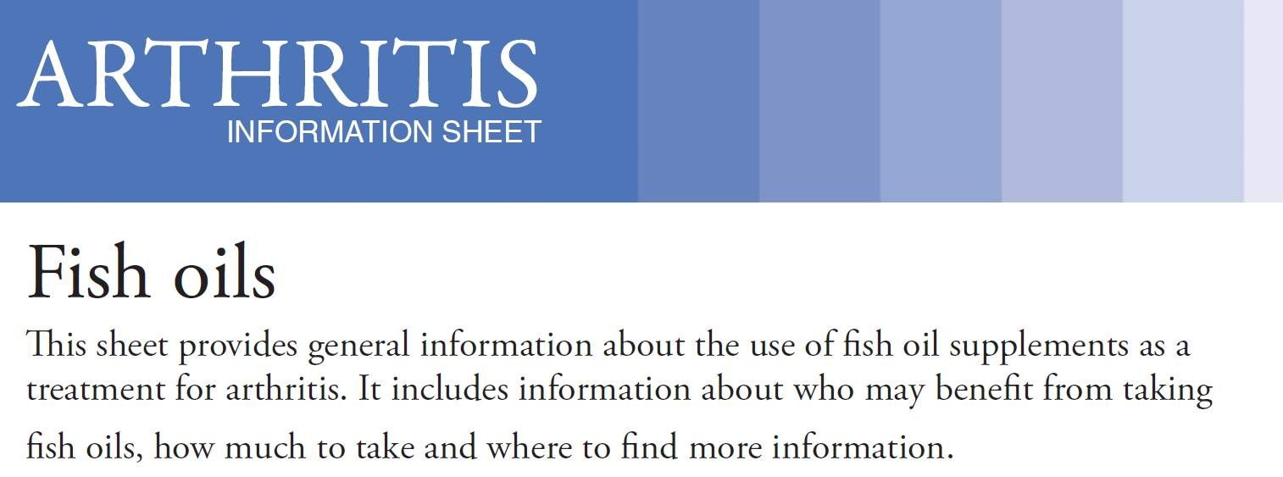
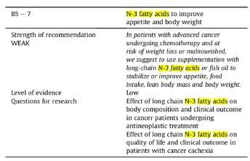
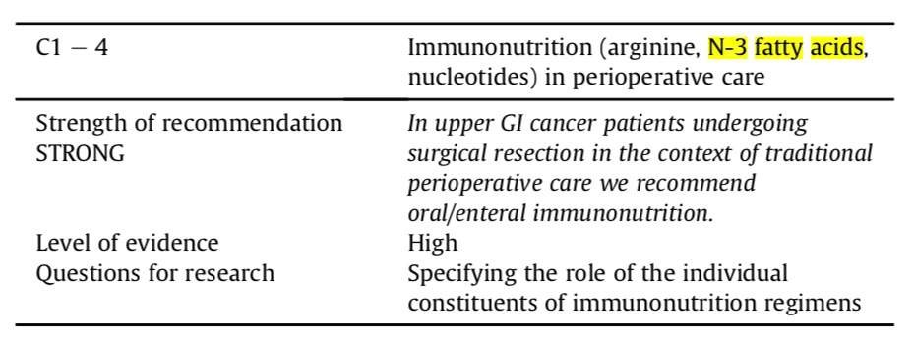
歐洲臨床營養與代謝學會(ESPEN)2017年癌症營 養指南建議，術前7天補充N-3 fatty acids (1~2 g/day)更有利預後
澳洲風濕免疫學會建議 魚油可用於關節炎輔助治療
澳洲風濕免疫學會建議 魚油可用於關節炎輔助治療

Slide 9
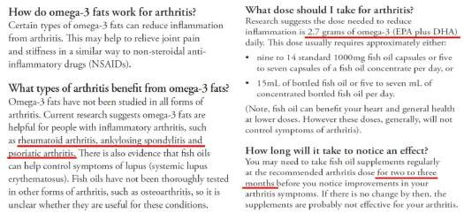
關節炎患者服用藥品級魚油的建議 ?
澳洲風濕免疫學會建議，每日2.7g Omega-3 (2顆以上藥品級魚油)能有效改善關節炎症狀!

Slide 10
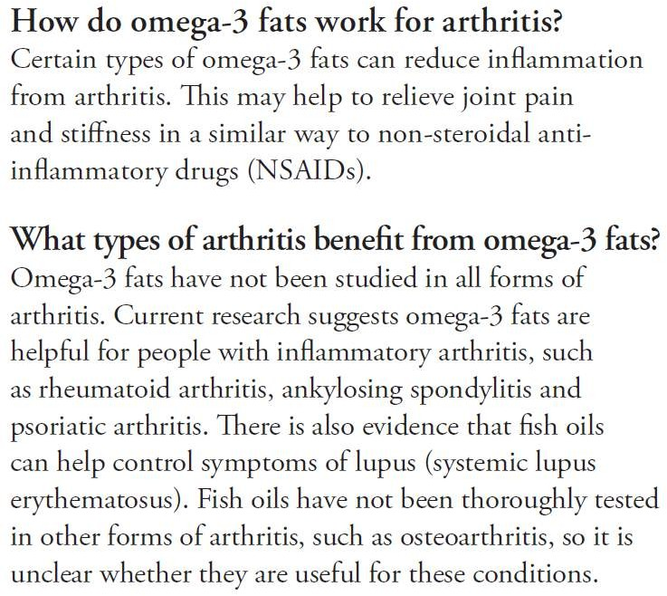
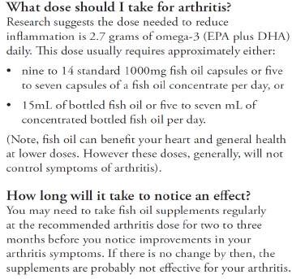
魚油對哪些關節炎有臨床證據 :
風濕性關節炎/僵直性脊髓炎/乾癬性關節炎等 建議劑量 :
2.7g omega-3/day

Slide 11
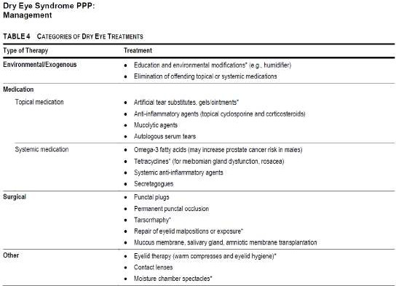
美國乾眼症Guideline將 Omega-3列為治療選項之一

Slide 12
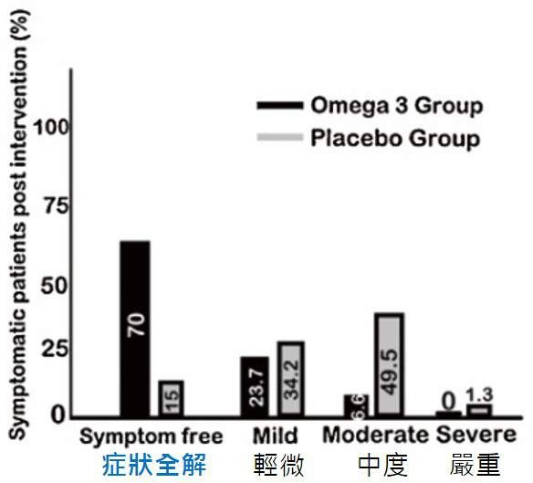
乾眼症患者服用藥品級魚油的建議 ?
國外臨床試驗顯示，每日600毫克 Omega-3 (1顆藥用魚油)能有效減緩乾眼症狀
600mg/天

Slide 13
美國憂鬱症Guideline將 Omega-3列為治療輔助選項之一

Slide 14
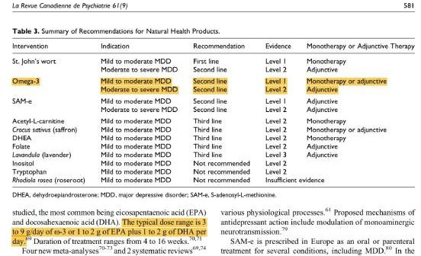
憂鬱症患者服用藥品級魚油的建議 ?
2016加拿大憂鬱症治療指引建議
每日EPA 1g(2顆以上藥品級魚)可輔助憂鬱症之治療
Canadian Network for Mood and Anxiety Treatments (CANMAT) 2016 Clinical Guidelines

